Slide 1


Slide 2

Tự nhiên và xã hội
Bài 14: Ôn tập: chủ đề cộng đồng
SGK/ 58

Slide 3

Hoạt động Khởi động
Cả lớp hát bài : lớp chúng em đoàn kết

Slide 4

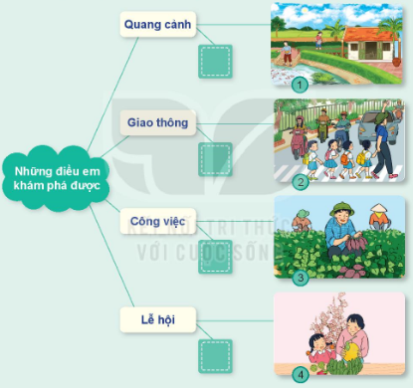
Thực hành
Sắp xếp tranh sưu tầm được theo nội dung sau và giới thiệu với lớp nhé

Slide 5
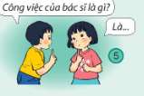
Trò chơi: Hỏi đáp về công việc

Slide 6
Đố bạn
Ai nơi hải đảo biên cương
Diệt thù Giữ nước coi thường khó khăn
Chú bộ đội hải quân,- bảo vệ đất nước
Nghề gì khuyên bảo chúng ta
Điều hay lẽ phải cho ta nên người
Thầy cô giáo- dạy học
Nghề gì chăm sóc bệnh nhân
Cho ta khỏe mạnh ,vui chơi học hành?
Bác sĩ – khám chữa bệnh
Ai người đi sớm về khuya
Gió sương chẳng quản, nắng mưa chẳng sờn.
Đứng canh ở các ngả đường
Người xe đi lại bốn phương an toàn
Cảnh sát –giữ trật tự an toàngiao thông

Slide 7
Tiết 2,3

Slide 8
Khởi động : học sinh hát

Slide 9

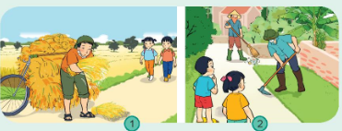
Hoạt động 1: Vận dụng
Em sẽ làm gì?

Slide 10
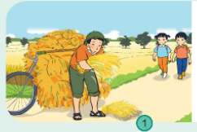
Chúng cháu giúp bác ạ

Slide 11
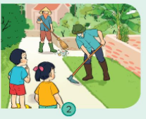
Chúng ta cùng nhặt rác với hai bác nhé

Slide 12
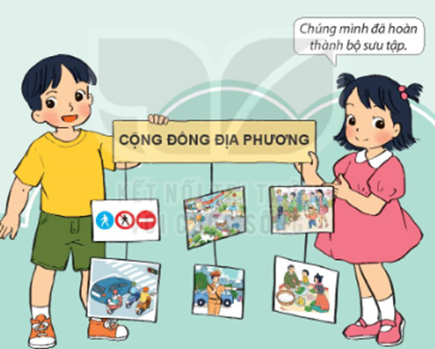
Mình cùng vẽ hay xé dán tranh nói về những việc mình tham gia ở cộng đồng nào?

Slide 13

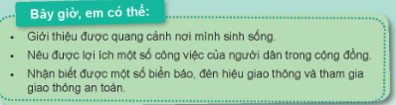

Slide 14

!
TRÂN TRỌNG CẢM ƠN QUÝ THẦY CÔ! Kính chúc sức khỏe!
Cảm ơn các em!
Chúc các em học giỏi

